Slide 1
発音を意識した 英単語帳による作問学習支援
学籍番号：1421009 氏名：星野勇太
指導教員：鷹野孝典

Slide 2

研究背景
英語学習の中で英単語を覚える際，単語帳や単語アプリ(eラー
ニング)を利用する人が多い．
中高生の英語学習のつまづきの原因の上位
・単語を覚えるのが苦手
・学習習慣がついていない
([1]：中高の英語指導に関する実態調査2015)
→単語学習から始めようとするが苦手とする人が多い．
Notes:
①(スライド)
②2015年の中学生および高校生の英語に関する調査より，(スライド)
単語学習から始めようとする人が多い．
③

Slide 3
研究動機
英単語帳を自らが作成する際に，以下のメリットがある．
・学びたいものを作れる．
・中学校および高校の授業で多い，テキストを使った「受動的
な学習」と差別化できる．
([1]：中高の英語指導に関する実態調査2015)
・作問による学習効果が期待できる．
作問する際に，単語と意味以外の付加価値を追加することで，
単純な記憶学習から，英単語に対してより深い理解が得られる
学習に変わると考えられる．
Notes:
---------------------------------------------------------

Slide 4
関連研究(1)
[1]：日本人が好む英語学習方略
(城西国際大学外学院：多田，城西国際大学大学院紀要 第11号，2007)
・過去と現在の英語学習法を比較し，日本人が好み，効果的だと思っている学習
法を考察している．
・具体的な記憶学習方略をいくつか挙げている．
[2]：作問演習システム「CollabTest」利用による学習効果の検証
(創価大学工学部：高木・坂部・勅使河原，全国大学IT活用教育方法研究発表会，
2009)
・学習者が問題を作成し，eラーニングで収集した後，その問題でテストする．
・従来のeラーニングとは異なった特徴がある．
Notes:
3
[目的]・教員と学生または学生同士のコミュニケーション機会の増加・学習効果の向上
[アプローチ]・学生に問題を作成させ，学生同士が評価する．→コミュニケーション機会の増加．→モチベーションの維持．
4
[目的]問題の分析負担の軽減．
[アプローチ]分析結果と次回作問時のアドバイス生成により，専門知識を持たない作問者を支援する．

Slide 5
関連研究(2)
[3]：中高の英語指導に関する実態調査2015
(ベネッセ教育総合研究所，2015)
・中学校高校を対象に，英語に対する意識調査
[4]：「生活者のeラーニング利用状況実態調査」実施結果のご報告
(日本イーラーニングコンソシアム，2016)
・eラーニング利用状況，市場動向の調査
Notes:
1
[目的]・教員と学生または学生同士のコミュニケーション機会の増加・学習効果の向上
[アプローチ]・学生に問題を作成させ，学生同士が評価する．→コミュニケーション機会の増加．→モチベーションの維持．
2
[目的]問題の分析負担の軽減．
[アプローチ]分析結果と次回作問時のアドバイス生成により，専門知識を持たない作問者を支援する．
3
[]
[アプローチ]学習者の作った問題の自動診断の研究

Slide 6
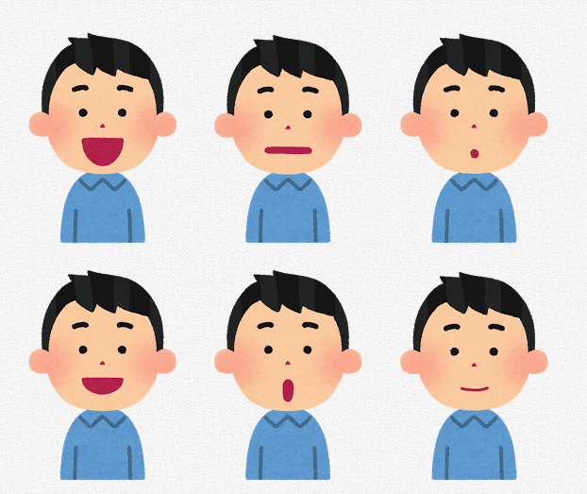
研究課題
付加価値に成り得る情報例を以下に挙げる．
・発音記号 ・舌の動き ・写真
・発音音声 ・関連語 ・絵
・アクセント ・類義語
発音を付加価値となる作問学習が可能なe-ラーニングシステム
の実現．
Notes:
単語と意味以外の付加価値に成りえる情報
---------------------------------------------------------
作問初学者は，専門知識が乏しく作成した問題を評価することが困難である．
ｓ

Slide 7
提案システム
英単語帳を作成する際，入力された英単語の発音に関する情報
を提示することにより，付加価値のある作問学習が可能になる．
作成した英単語帳を印刷し，印字されたQRコードから発音練習
のできるe-ラーニングシステムでの学習が可能になる．
作成した英単語帳を他の学習者と共有することもできる．
Notes:
評価：どれだけの価値・価格があるかをみさだめる．
-------------------------------------------------------------------------------
→従来の1対多の学習に対し，多対多の学習を実現する．これにより，「受
動的な学習」だけでなく，問題を作成することでの学習を可能にする．

Slide 8
本研究のアプローチ
学習者が英単語帳を作成する際に，発音記号や音節と
いった発音に関する情報を付加情報とし，英単語に
対してより深い理解が得られる学習を可能にする．
単語
意味
発音
＋
＋
Notes:
生きた英語：実際の日常生活での英会話に使える実践的な英語

Slide 9
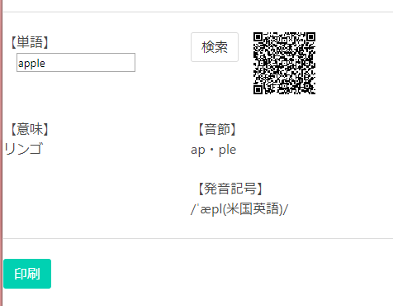
実装
英単語帳作成のプロトタイプ．

Slide 10
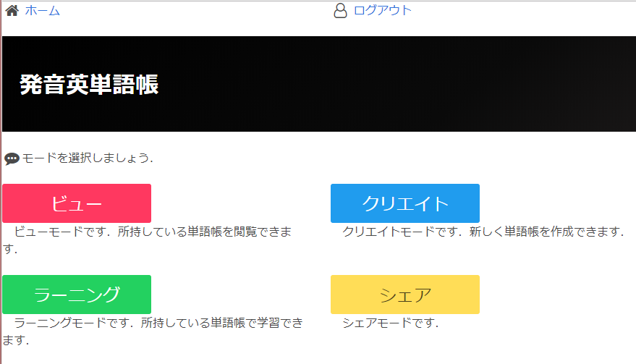
実装
提案するシステム．

Slide 11
今後の予定
実装
単語帳作成機能の改良．
提案システムの完成（木曜まで）．

Slide 12
作問インターフェース
No.
apple
[ˈæpl]
QR
りんご
主要発音
Notes:
発音記号を入力する学習

Slide 13
提案方式
英単語学習を対象として，単語・意味以外の付加価値を追加した作問学習により，より単純な学習でも付加価値を提供できると考えられる．
評価機能により，
Notes:
評価：どれだけの価値・価格があるかをみさだめる．
-------------------------------------------------------------------------------
→従来の1対多の学習に対し，多対多の学習を実現する．これにより，「受
動的な学習」だけでなく，問題を作成することでの学習を可能にする．

Slide 14
位置づけ
eラーニング
数学
英語
コンピュータ
リスニング
スピーキング
作問

Slide 15



問題難易度測定
問題の難易度が
分からない
①作問
②解答
作問者
問題
学習者
③評価
正答率から
難易度測定
適した難易度の
問題を提供できる
問題の難易度が
分かる
④提供
学習者
問題
Notes:
評価：どれだけの価値・価格があるかをみさだめる．
-------------------------------------------------------------------------------
→従来の1対多の学習に対し，多対多の学習を実現する．これにより，「受
動的な学習」だけでなく，問題を作成することでの学習を可能にする．

Slide 16
研究動機
単語帳を作成し，投稿するeラーニング学習には以下の特徴があ
る．
・学習者同士が作問，評価する．
→eラーニングの問題点，「わかりやすさ等，教材の品質」
「コースラインナップの多さ」が解決できる．
([2]：「生活者のeラーニング利用状況実態調査」実施結果のご報告)
・学びたいのものを作れる．選べる．
・作問による学習効果が期待できる．
作問による学習効果が
Notes:
投稿型のメリット
・従来，1対多の学習に対し，多対多でのeラーニングを提供．
---------------------------------------------------------
既存のe-ラーニング学習では，学習者に提供した問題が適切であったかの評価方
法が乏しく，解決する必要がある．
問題の難易度を正しく評
価することで，学習者に適した難易度の問題提供ができると考
える．

Slide 17
システム全体図
投稿型eラーニングシステム
・作成機能
・共有機能
・発音学習機能
・難易度測定機能
②学習分析・評価
学習者
①問題投稿
コースラインナップの増加
作問者
③問題の学習結果
・信頼度評価機能
④問題の分析結果
問題の分析結果や利用状況を把握することができる．
Notes:
レベルの定義

Slide 18
難易度レベル
難易度レベルの範囲は，{0.00~100.00}とする．問題作問時お
よび学習者登録時にデフォルトで50.00を設定する．
学習者レベルの変動時の例を以下に示す．(学習者レベル＞問題レベルの場合)
・誤答率だけ学習者レベルを問題レベルに近づける．
学習者レベル50.00，問題レベル40.00，誤答率20.00%(2/10)
→50.00-(50.00-40.00)*20.00%=48.00
→学習者レベルは48.00となる．
・正答率100.00%だと，学習者レベルは変動しない．
・正答率0.00%だと，学習者レベルは問題レベルになる．
Notes:
評価：どれだけの価値・価格があるかをみさだめる．
-------------------------------------------------------------------------------
→従来の1対多の学習に対し，多対多の学習を実現する．これにより，「受
動的な学習」だけでなく，問題を作成することでの学習を可能にする．

Slide 19
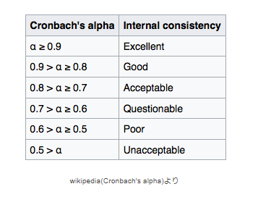
信頼度の測定
クローンバックのα係数を利用．
個々の問題が整合性を持つかどうかを判定できる．
質問紙やテストの信頼性の評価するための指標の一つ．
あらゆる相関係数を計算しその平均をとる．
α=問題数/ (問題数-1) × {1-(各問題の
分散の合計/合計点の分散)}
0が信頼度最低，１が信頼度最高
Notes:
クローンバックのα係数：テストに一番よく使われる．
他テスト：再テスト法，並行テスト法，折半法など
信頼性：尺度の測定値の一貫性・安定性を表す概念
一貫性：似た被験者が同じ結果を出すか．
安定性：同じ被験者が繰り返しテストを行い，同じ結果を出すか．

Slide 20
研究背景
従来の英語の学習法
テキストを使った「受動的な学習」が多い，「英語の基礎力」
を重視している.
eラーニング学習は場所や時間を問わず行えたり，学習の管理
がしやすい．学習に利用する企業や学校が増加している．
既にeラーニングを導入している大学の多くが、「コンテンツ
作成」を導入上の課題としている．
Notes:
・学びたいものを大まかにしか選べない
・学習効果が薄いと学習の継続は難しい．
[eラーニングの問題点]
座学はいくらでも本がある．
eラーニングは登録されている問題のみで少ない．
------------------------------------------------------
//研究背景に従来の英語学習法スライドを挿入

Slide 21
信頼度の測定
クローンバックのα係数を利用．
個々の問題が整合性を持つかどうかを判定できる．
質問紙やテストの信頼性の評価するための指標の一つ．
Notes:
クローンバックのα係数：テストに一番よく使われる．
他テスト：再テスト法，並行テスト法，折半法など
信頼性：尺度の測定値の一貫性・安定性を表す概念
一貫性：似た被験者が同じ結果を出すか．
安定性：同じ被験者が繰り返しテストを行い，同じ結果を出すか．

Slide 22
従来の英語の勉強法
中学校および高校の授業では、音読，発音練習，文法の説明などの「聞く」「読
む」活動が中心． (中高の英語指導に関する実態調査2015より)
→テキストを使った「受動的な学習」が多く，「英語の基礎力」を重視している.
社会人はTOEICやオンライン英語学習サービス，英会話講座などが中心．
→TOEICは日本企業の英語学習評価指針として基準とされており，問題集による座
学が多い．社会人になるとテキストの例文だけを覚える「受動的な学習」ではな
く，「実践的な会話力」が重視している.
Notes:
「聞く」「読む」 ＞ 「話す」「書く」
「音読」「発音練習」「文法の説明」が多い．
「自分のことや気持ちや考えを英語で書く」「英語で教科書本文の要約を話す」
「即興で自分のことや気持ちや考えを英語で話す」「英語で教科書本文の要約を書く」などの「話す」「書く」活動の実施率は低い．
特に「ディスカッション」「ディベート」は1割未満と低い．
--------------------------------
「スタディサプリ ENGLISH」「DMM英会話」「」
日本企業の英語力評価指針としてTOEIC点数を基準としている．

Slide 23

システム概要図
作成機能
投稿
共有機能
提供
学習機能
作成
評価
学習
作問者
利用状況の管理
学習を分析
学習者
ログ機能
Notes:
学習者の利用状況を作問者にフォローアップすることで，作問意識を向上
問題数が増え，評価により差別化をし，より良い問題が作成される．
好循環

Slide 24
システム利用図
共有機能
①問題が投稿される
②適した問題を提供
作問者
問題
学習者
④学習状況の把握
③学習状況を記録
Notes:
学習者の利用状況を作問者にフォローアップすることで，作問意識を向上
問題数が増え，評価により差別化をし，より良い問題が作成される．
好循環
1つのデータベースに大多数のリスト（単語帳）を保持．各学習者が自由にリストをアップロードダウンロードできる．MySQLにより実装．

